Slide 1
Készülődés a húsvétra: Miért jött el Jézus?
DIGITÁLIS HITTANÓRA
Kedves Hittanosom!
Isten hozott! Áldás, békesség!
A digitális hittanórán szükség
lesz az alábbiakra:
Internet kapcsolat
Hangszóró
Üres lap és ceruzák
Telefon a fotózáshoz (szükség szerint).
Indítsd el a diavetítést, mert így tudsz a linkekre rákattintani!

Slide 2
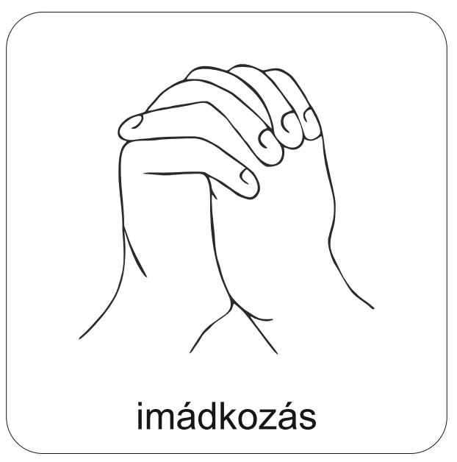
Kezdd a digitális hittanórát imádsággal!
Miatyánk, aki a mennyekben vagy.
Szenteltessék meg a te neved, jöjjön el a te országod,
legyen meg a te akaratod, amint a mennyben úgy a földön is.
Mindennapi kenyerünket add meg nekünk ma,
És bocsásd meg vétkeinket, minképpen mi is megbocsátunk
az ellenünk vétkezőknek.
És ne vigy minket kísértésbe, de szabadíts meg a gonosztól,
Mert Tiéd az ország, a hatalom, és a dicsőség mindörökké.
Ámen.

Slide 3
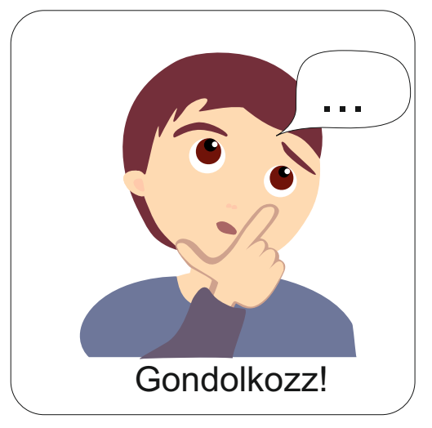
Mindennapi szavaink
Hogy vagy ma?
Milyen napjaid voltak?
Van-e, amit szívesen elmesélnél a Hittanoktatódnak? Esetleg egy barátodnak?
Van-e imakérésed, amit el tudnál neki mondani? Ha igen, akkor írd meg neki üzenetben vagy e-mailben!
Gondold végig azt is, hogy Te kiért tudnál imádkozni! Tedd is meg ma!

Slide 4
Mindennapi szavaink
Nagyon őszintén, gondold végig a következő kérdéseket! Nem kell leírnod a választ, de kérlek, hogy 5 percet szánj rá önmagadban!
Milyen szavakat használtál ma?
Kinek és mit mondtál?
Mi volt az, amit megbántál és most már másként mondanád?
Hogyan lehetne szerinted ezen változtatni?
Mi volt az, amit jó volt, hogy elmondtál ma?

Slide 5
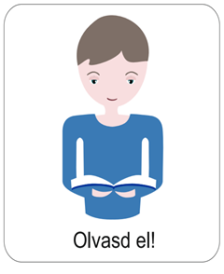
Böjti kihívás
Figyeljünk a szavainkra!
Vannak, akik abból érzik, hogy szeretik és elfogadják őket, ha ajándékot kapnak, esetleg valaki megtesz értük valamit.
De vannak emberek, akik számára a szavak a legfontosabbak. Egy jó szó, kedves megjegyzés sokat jelenthet a számukra. Éppen úgy, mint ahogyan fájó tud lenni egy meggondolatlan, talán nem is szándékos rossz mondat, bántó kifejezés.
A szavaink nagyon fontosak.
Kérlek, hogy ezen a héten különösen figyelj oda arra, hogy kinek és mit mondasz!

Slide 6
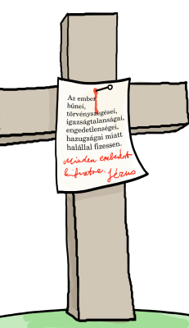
Miért vállalta Jézus?
Jézus tudatosan vállalta ezt a terhet. Egyedül Ő, aki valóságos és teljes Isten, de valóságos ember is volt, vihette véghez az emberiség megváltását.
Jézus nagypénteki halála a következőkről szól:
Bűnbocsánatot és örök életet szerzett nekünk.
Legyőzte az ember legnagyobb ellenségét: a Gonoszt.

Slide 7
Jézus a kereszten
Böjti időszakban vagyunk. Ha a szavakra figyelünk, akkor most figyeljünk egy kicsit oda Jézus földi életének utolsó szavaira is.
Azt már tudod, hogy Jézus utolsó földi hetét, a húsvét előtti hetet NAGYHÉT-nek nevezzük. Itt az egyik legfontosabb nap, a NAGYPÉNTEK. Ezen a napon ítélték halálra és feszítették keresztre Jézus Krisztust.
A világ Megváltója, helyettünk, miattunk és értünk szenvedett. Nem is keveset! Abban a korban azokat a gonosztevőket ítélték ilyen halálra, akikkel példát akartak statuálni. Hosszú és fájdalmas, szenvedésekkel teli halálnem volt.

Slide 8
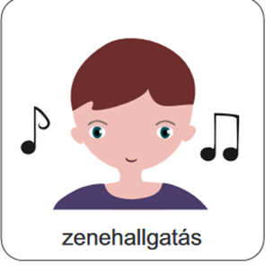
Jézus tudatosan vállalta a szenvedést és a keresztet. Ezért jött közénk. A kereszten még 7 alkalommal mondott egy-egy szót vagy mondatot.
A legutolsó így hangzott: „Elvégeztetett!”.
Erről szól az alábbi dal is.
Kattints IDE és hallgasd meg!
Milyen érzéseket fejez ki számodra? Írd fel magadnak őket!

Slide 9
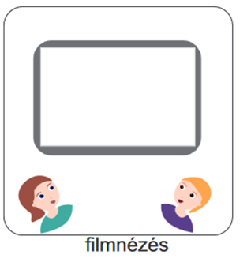
Emlékszel, néhány diával korábban feltettük azt a kérdést, hogy miért kellett Jézusnak eljönni? Miért kellett meghalnia? Talán az is felmerül benned, hogy mi közöd neked ma ehhez?!
Kattints IDE és nézd meg ezt a videót!
Arra kérlek, hogy fogalmazd meg röviden azt, hogy számodra mi volt ebből a legérdekesebb és a legtanulságosabb! Küldd el a válaszaidat e-mailben vagy üzenetben a Hittanoktatódnak! Ha van további kérdésed, azt is beleírhatod az üzenetedbe!

Slide 10
„Abban nyilvánult meg Isten irántunk való szeretete, hogy egyszülött Fiát küldte el Isten a világba, hogy éljünk őáltala.”
János 1. levele 4,9
Isten üzenete ezen a böjti héten ez a számodra!
Jól jegyezd meg!
Kinek tudnád átadni ezt az üzenetet?
Küldd el valakinek, aki fontos neked!

Slide 11
Miatyánk, aki a mennyekben vagy.
Szenteltessék meg a te neved, jöjjön el a te országod,
legyen meg a te akaratod, amint a mennyben úgy a földön is.
Mindennapi kenyerünket add meg nekünk ma,
És bocsásd meg vétkeinket, minképpen mi is megbocsátunk
az ellenünk vétkezőknek.
És ne vigy minket kísértésbe, de szabadíts meg a gonosztól,
Mert Tiéd az ország, a hatalom, és a dicsőség mindörökké.
Ámen.
Kedves Hittanos!
Várunk a következő digitális hittanórára!
Áldás, békesség!

